Slide 1




Технології опрацювання мультимедійних даних

Slide 2


Технології опрацювання мультимедійних даних
Мультимедія - це поєднання різних способів (модальностей, режимів) подання повідомлень:
текст;
аудіо (звук);
зображення;
анімацію;
відео (рухомі зображення, фільми);
інтерактивні елементи.

Slide 3
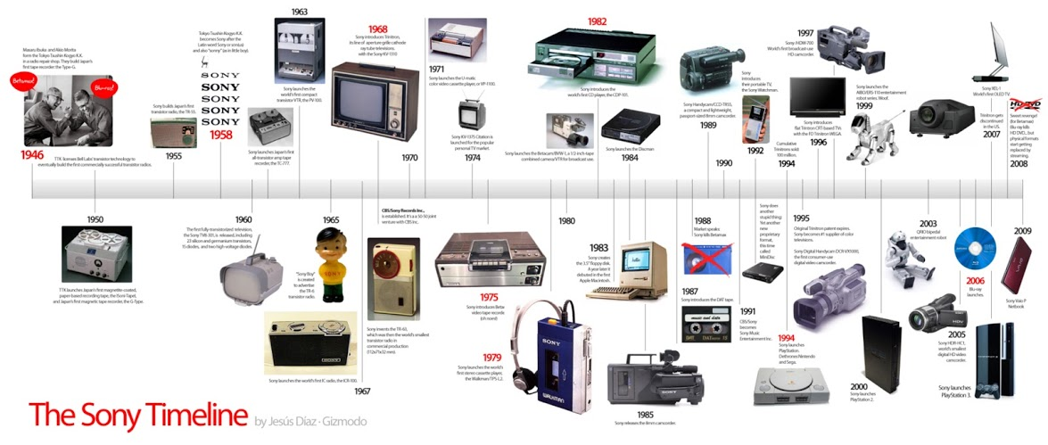
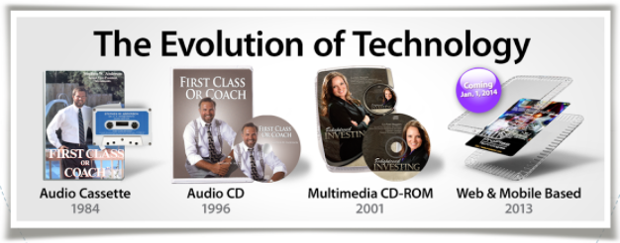
Розвиток технологій мультимедія можна зобразити наступною часовою шкалою:
або коротше:
або коротше:

Slide 4
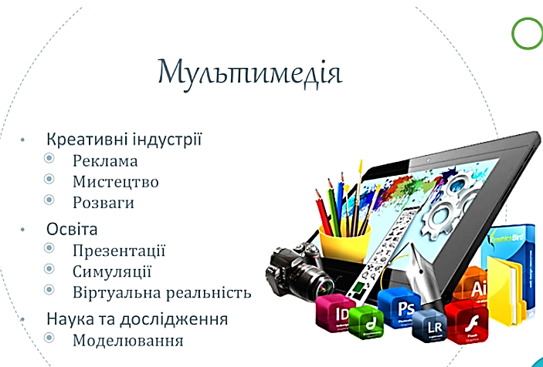
На сьогодні мультимедійні продукти бувають:
Лінійні (Без навігаційного контролю)
Нелінійні (Користувач визначає порядок показу, паузи, частково впливає на зміст)
Мультимедія широко використовується у різних сферах.

Slide 5

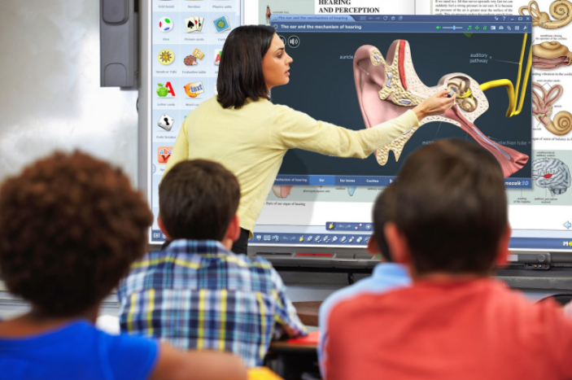
Мультимедія в освіті:

Slide 6
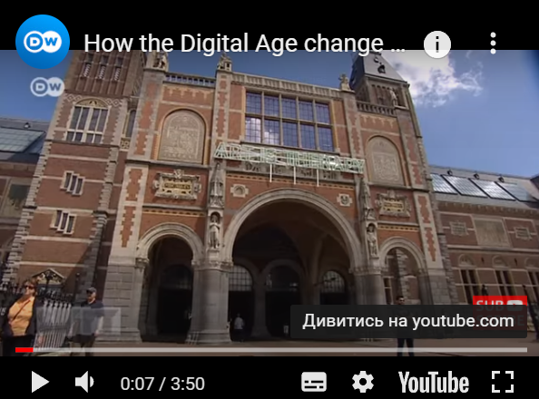
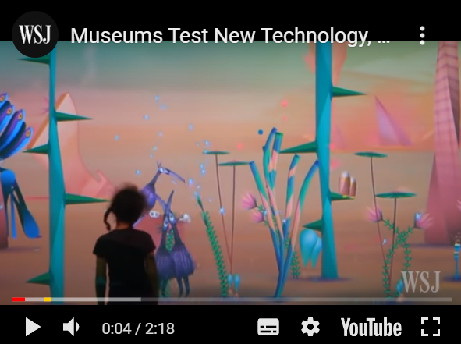
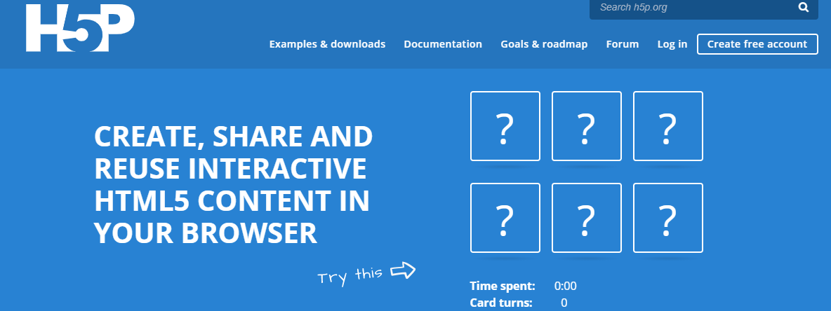
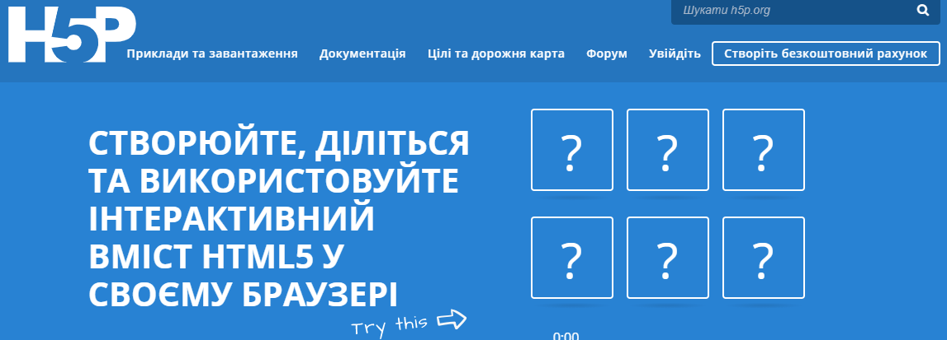
Мультимедія в мистецтві та культурі:

Slide 7
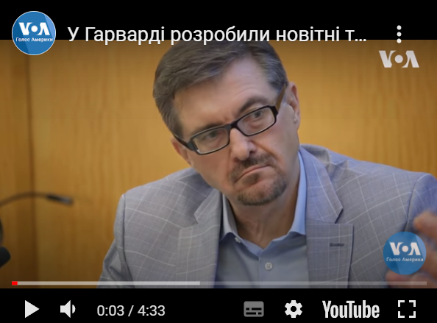
Мультимедія для досліджень:

Slide 8


Креативні індустрії
Креативні індустрії - це перелік видів економічної діяльності, що мають потенціал до створення доданої вартості та робочих місць через культурне (мистецьке) та/або креативне вираження, а їх продукти та послуги є наслідком індивідуальної творчості, навичок і таланту.
До креативних індустрій відносяться (класифікація ЮНКТАД):
традиційна культура: творчі ремесла, декоративне-прикладне мистецтво, фестивалі;
культурні пам’ятки: бібліотеки, археологічні пам’ятки, музеї, виставки;
аудіовізуальні медіа: кінематограф, телебачення, радіомовлення;
медіа: програмне забезпечення, відеоігри;
дизайн: мода, графічний дизайн, промисловий дизайн, дизайн інтер’єру;
креативні послуги: культурні і цифрові послуги, реклама;
образотворче і сценічне мистецтва.

Slide 9

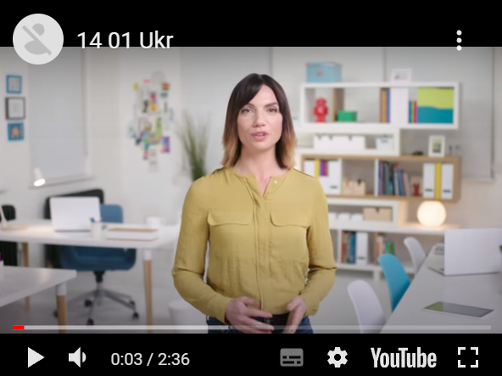
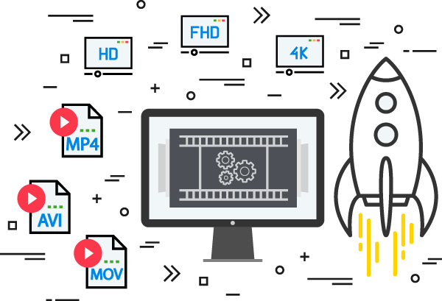
Зростання популярності онлайн-відео

Slide 10





Мультимедія тісно пов'язана із дизайном, велика кількість університетських програм розглядають ці поняття у комплексі.
завдання
Опишіть особливості ролей учасників команди розробки мультимедія
•Креативний директор
•Художник
•Композитор
•Відеорежисер
•Розробник інтерфейсу
•Розробник ігор
•Предметний експерт
•Сценарист
•Аніматор
•Звукорежисер
•Юрист
•Маркетолог
Опрацювати навчальну презентацію
Переглянути відео, посилання на які містяться в презентації
Роботу потрібно оформити у вигляді презентації або гугл документа та надіслати в гугл клас

Slide 11

Бажаю успіхів!

